Slide 1
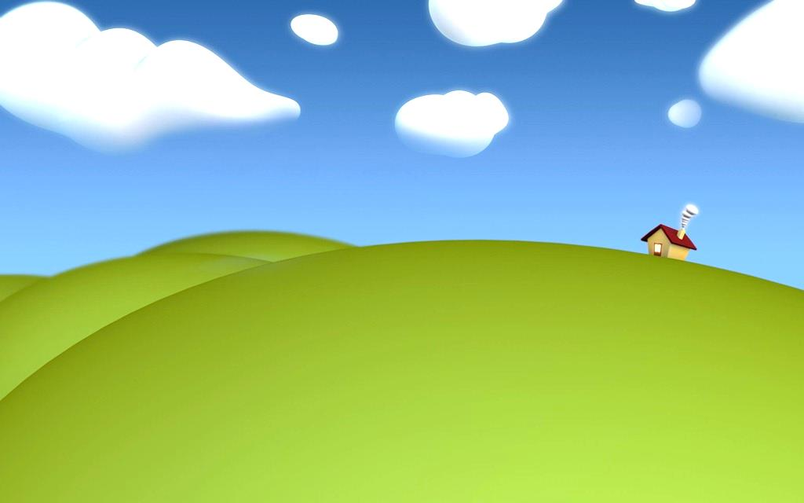


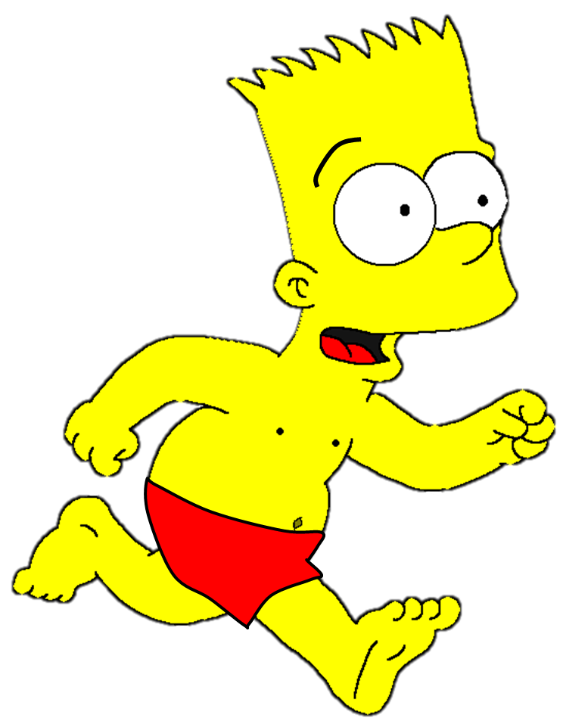
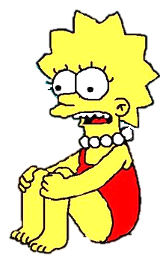

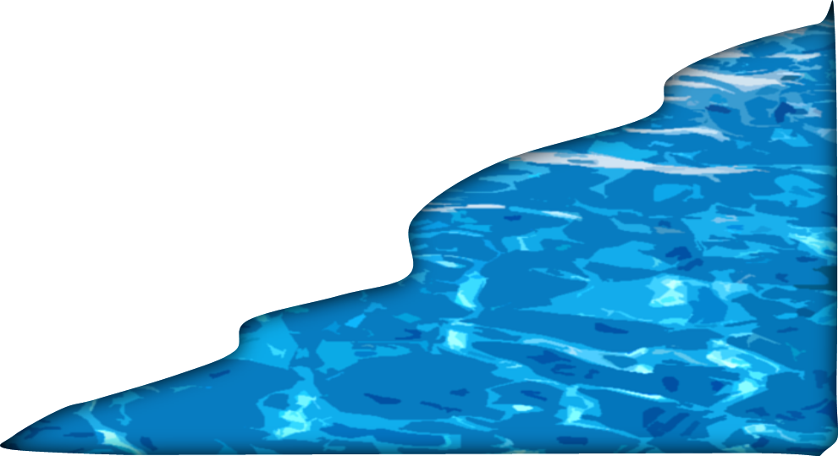

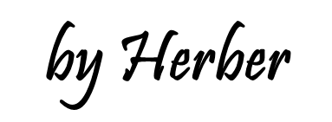

Slide 2
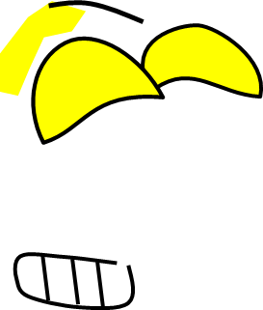


The bee stung Bart’s …
nose
tongue
mouth
2/18

Slide 3
The bee stung Bart’s …
leg
foot
toe
3/18

Slide 4
The bee stung Bart’s …
arm
hand
tummy
4/18

Slide 5
The bee stung Bart’s …
finger
hand
toe
5/18

Slide 6
The bee stung Bart’s …
arm
finger
leg
6/18

Slide 7
The bee stung Bart’s …
ear
nose
mouth
7/18

Slide 8
The bee stung Bart’s …
hand
leg
mouth
10/18

Slide 9
The bee stung Bart’s …
hand
back
knee
11/18

Slide 10
The bee stung Bart’s …
neck
back
knee
13/18

Slide 11
The bee stung Bart’s …
mouth
eye
head
12/18

Slide 12
The bee stung Bart’s …
back
knee
mouth
15/18

